Slide 1
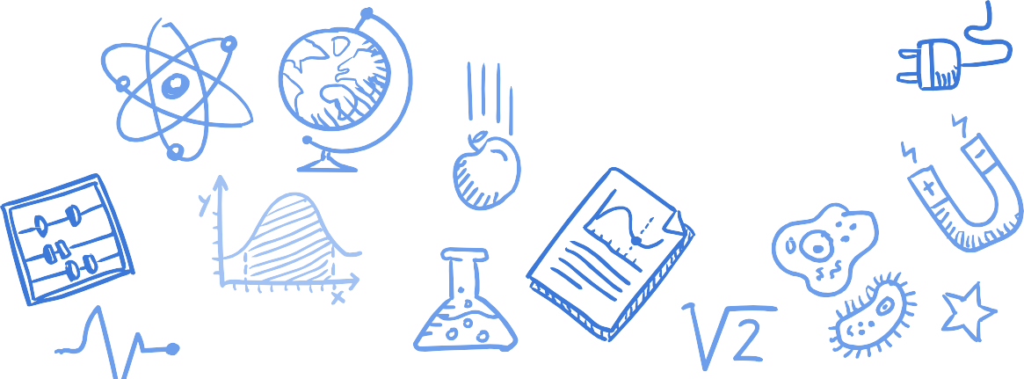
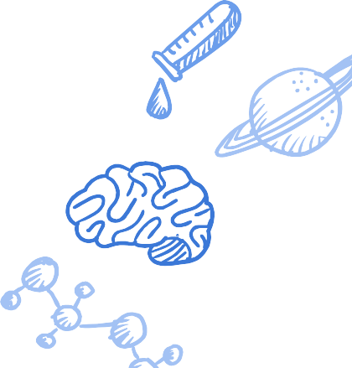

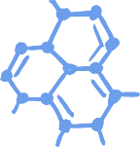




LES PERSONAS

Slide 2









Sommaire
Introduction
Fabriquer un bon produit
Qu’est-ce qu’un persona ?
Quelles typologies ?
Pourquoi les identifier ?
Qui participe ?
Comment les faire émerger ?
Atelier persona (exercice)
Conclusion

Slide 3



Fabriquer le bon produit
Les 4 étapes d’un bon cadrage fonctionnel
JAN
FEV
MARS
Vision
Personas
Storymap
Roadmap

Slide 4

Fabriquer le bon produit
Les 4 principales étapes d’un cadrage fonctionnel
JAN
FEV
MARS
Vision
Personas
Storymap
Roadmap

Slide 5
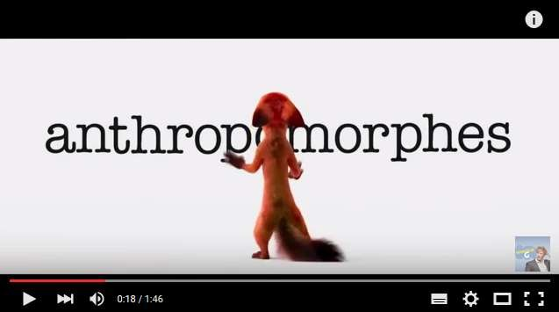
L’anthropomorphisme
https://www.youtube.com/watch?v=Fm7HXgOdiQM&nohtml5=False

Slide 6
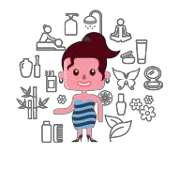
Kézako ?
« Un PERSONA est un utilisateur-type,
une représentation fictive des utilisateurs cibles qu’on utilise pour fixer des priorités
et guider les décisions dans l’élaboration d’un produit ou d’un service.
»

Slide 7
Quelles typologies peuvent-ils avoir ?
Persona primaire
  Cible principale
  Groupe le plus important (ou le plus nombreux)
  A satisfaire en priorité
  En cas d’arbitrage, ses besoins seront privilégiés
Persona secondaire
  Groupe minoritaire (ou le moins nombreux)
  Ses besoins adressés après le persona primaire
Anti-persona
  Cible opposée à celle adressée par le produit

Slide 8
Pourquoi identifier les personas ?
Connaître le point de vue des utilisateurs
Comprendre les besoins réels et précis
Etre en empathie
Communiquer
Rationaliser les décisions
Prioriser

Slide 9
Qui doit être présent à l’atelier ?
Sponsors (commanditaires) du produit
Responsable(s) du produit (PO, PM, Métiers)
Responsable Marketing
Responsable(s) IT
Utilisateurs clés
(à modifier/compléter selon le contexte)

Slide 10


Comment faire émerger des personas ?
2 étapes complémentaires
Recherche
  Faire des interviews
  Faire des immersions
  Observer les utilisateurs
2. Agrégation de données
– Récupérer des informations :
socio-démographiques, comportementales, statistiques, ...

Slide 11







Exemple d’une fiche persona
 | SON UTILISATION
Camille DUPUIS 32 ans – Paris Sociable, créative – Consultante - 6 ans d’XP
 | Consulte plus de 20 fois l’ancien outil Consulte son agenda pour connaitre son programme de la journée Surveille les alertes
SA VIE / SON HISTOIRE / SON TRAVAIL
LES FREINS, FRUSTRATIONS POTENTIELLES
Camille travaille depuis 6 ans chez Shampoo Cie
Elle travaille au sein du département Force de Vente
Son travail consiste à contrôler que les produits de Shampoo Cie sont bien présenté au sein des points de ventes
Elle adore son métier car elle est en relation avec les magasins
Elle ne lâche jamais son iPhone qu’elle maitrise parfaitement : agenda, sms, messagerie.
Elle a une fille et a besoin de faire toute sa tournée quotidienne avant d’aller chercher sa fille à l’école à 17h00
Pas de mode offline
Pas de temps réel avec l’appli actuelle
Ergonomie « pourrie »
CE QUI PEUT L’INFLUENCER
Méthodologie projet agile
Meilleure relation avec ses chefs
SES BUTS
LA BONNE SURPRISE
Gagner du temps grâce à son appli métier
Avoir plus d’informations venant du siège
Mettre moins de temps pour remplir ses rapports
Pouvoir recevoir un e-mail contenant son programme, la veille de sa journée de travail

Slide 12

Atelier PERSONA
Vivez l’empathie avec vos utilisateurs

Slide 13
Atelier PERSONA
S’appuyer sur la VISION pour définir les personas
«
EPSILON TECH souhaiterait former
mieux et en continu grâce aux BBL afin
»
de fidéliser ses collaborateurs.

Slide 14

Atelier PERSONA
1/ IDENTIFIER les personas
➔ Prénom NOM
➔ Age
➔ Ville (Domicile)
➔ Principale caractéristique humaine
(sociable, réservé, râleur, timide, …)
➔ Métier
➔ Niveau d’expérience (Nb d’années d’XP)

Slide 15


Atelier PERSONA
2/ CARACTÉRISER ses personas
UTILISATION ?
> Pourquoi il utilise le produit ?
> Quel est l’intérêt ?
...
•
•
> Qu’est-ce qu’il fait dans son travail ?
> Qu’est-ce qu’il aime ?
> Quel est son contexte ?
…
HISTOIRE ?
FREINS / PEURS ?
> Qu’est-ce qui le gênerait ?
> Qu’est-ce que le persona verrait d’un mauvais œil ?
…
•
•
•
•
•
•
•
INFLUENCES ?
•
•
> Qu’est-ce qui pourrait l’inciter à utiliser l’appli ?
> Quel influence à son environnement ?
…
BUTS ?
BONNE SURPRISE ?
> Pourquoi est-ce qu’il le fait ?
> Quelles sont ses motivations?
> Quelles sont ses objectifs, ses envies ?
…
•
•
•
•
> Qu’est-ce qui constituerait la ou les cerise(s) sur le gâteau ?

